Slide 1
Дифференциация звуков Б-П

Slide 2
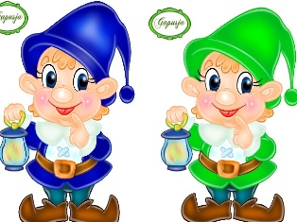
Б БЬ

Slide 3
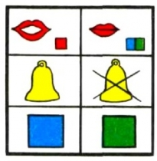

Slide 4
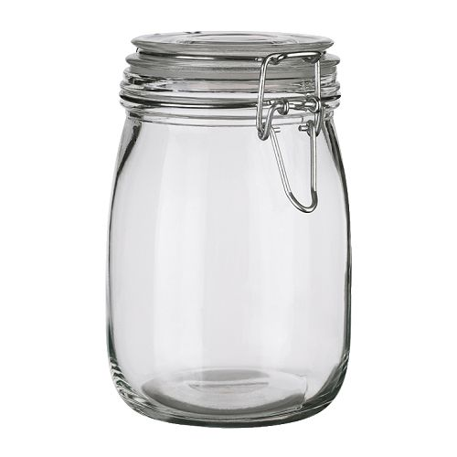
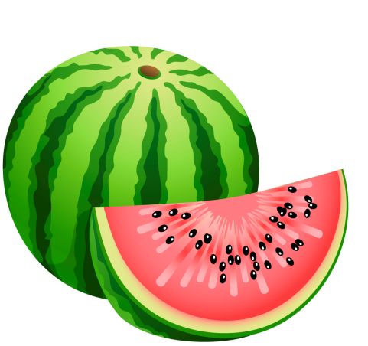
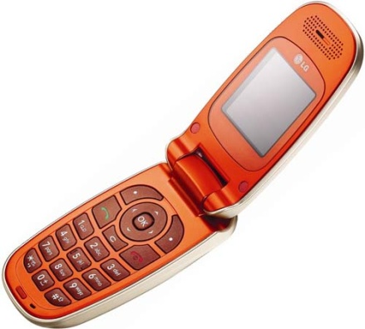
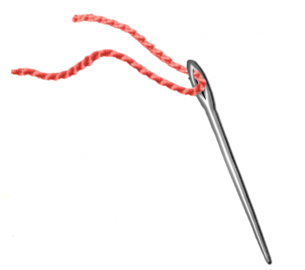
Отгадайте имя веселого человечка, который спешит к нам на занятие по первым звукам слов - названий картинок.

Slide 5
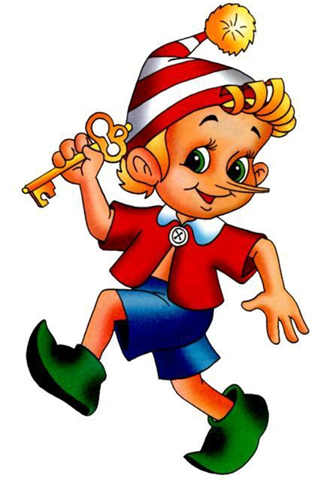

Slide 6
Прочитайте слоговые таблицы и назовите парные согласные
по твердости-мягкости.
БА-БО-БЫ БЯ-БЕ-БИ БА-БИ-БО БУ-БЫ-БЭ
БЁ-БЮ-БЯ
БЕ-БУ-БЮ-БЫ

Slide 7
БЫЛ
БАНТ
БИЛЕТ
БИНТ
БАЛЕТ
БИЛ

Slide 8
Помогите Буратино разложить картинки в конверты так, чтобы в первом находились картинки с изображением предметов, в названии которых есть звук Б, а во втором - со звуком Б'.
Картинки: барабан, баран, бублики, белка, береза, грибы, яблоки.
Логопед: О нашем занятии узнал волшебник Бегемот. Он потихоньку подкрался к карточкам со словами и заменил во всех первую букву.
«Верните» буквы на место и прочитайте слова (запись на карточках).

Slide 9
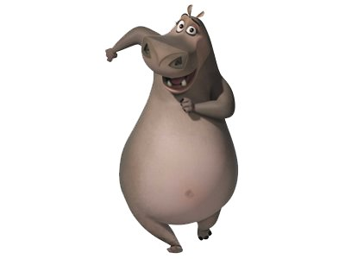

Slide 10
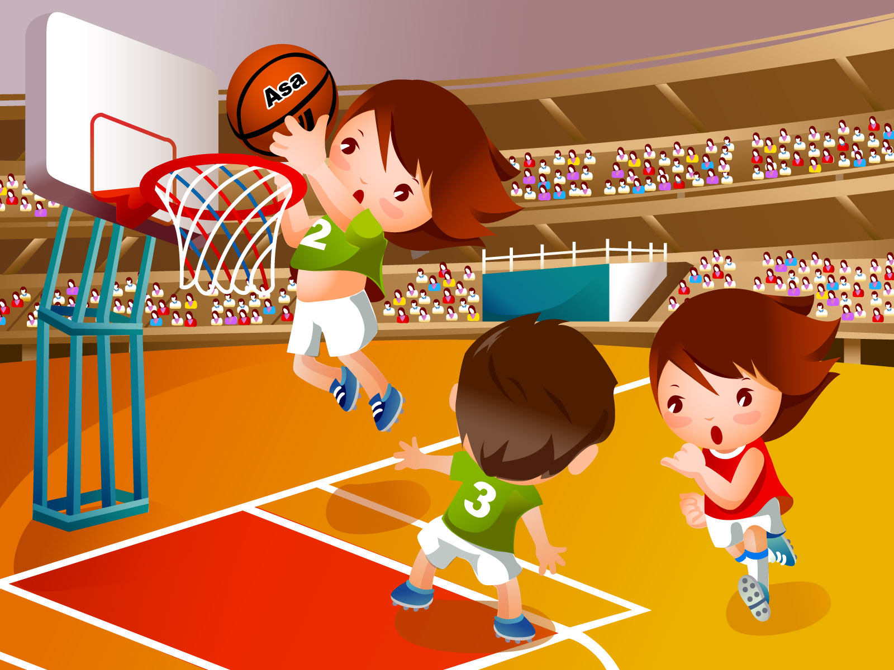

Slide 11
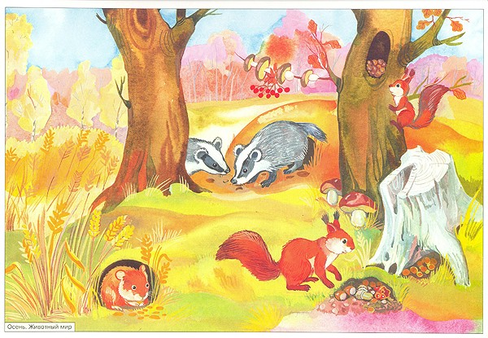

Slide 12
Логопед: Буратино так понравилось учиться и писать, что он решил самостоятельно написать стихотворение. Но его знаний пока маловато для такого сложного задания. Веселый человечек сделал множество ошибок, которые теперь необходимо вам найти и исправить (запись на доске).
Бил у бябюшки бяран,
Был он бёйко в бярябян.
И плясали бябёчки
Под окном у бябюшки.

Slide 13
Логопед: Послушайте стихотворение и отгадайте, о какой букве идет речь.
Букву ту в спортивном зале Перекладиной назвали. Влез на букву озорник, Он решил, что та - турник!
П - согласный, твердый, глухой, соответствует наушникам синего цвета. На письме обозначаем синим закрашенным кружком.
П' - согласный, мягкий, глухой, соответствует наушникам зеленого цвета, на письме обозначаем зеленым за­крашенным кружком.

Slide 14
П ПЬ

Slide 15
Отгадайте слоги и запишите их. Укажите наличие звуков П - П'.
©А ©У ©И
©О ©Е

Slide 16
Звуки П - П' решили с нами поиграть, они предлагают разгадать загадочные модели слов.
К
А
ИСАЛ
АРТА
Н А
ДРА
И
Т
А
Н

Slide 17
…ОЛ
…УШКА
…ОЧКИ
…ЕСОК
П
ЛИ…А
ША…КА

Slide 18
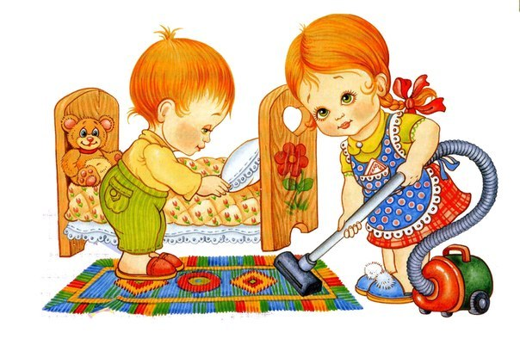
Составьте и запишите рассказ по картине «Помощники».

Slide 19
Б - П

Slide 20
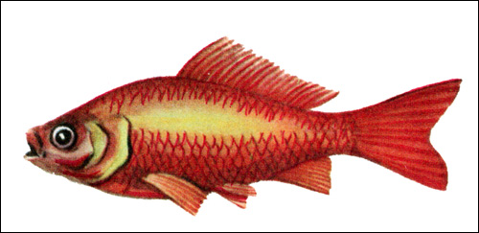
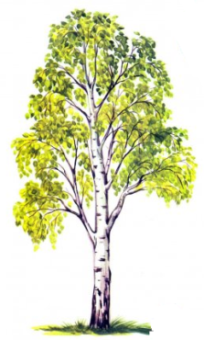
Ответьте на вопросы и определите первый звук в словах.
Что ловят рыбаки?
Что остаётся от спиленного дерева?
Как называется дерево с белым стволом?
Что приносит почтальон?

Slide 21
П ПЬ
Б БЬ
Б - согласный, звонкий, твердый, для обозначения используем синий звонок, на письме обозначаем синим незакрашенным кружком.
Б" - согласный, звонкий, мягкий, для обозначения используем зеленый звонок, на письме обозначаем зелёным незакрашенным кружком.
П - согласный, глухой, твердый, для обозначения используем синий наушник, на письме обозначаем синим закрашенным кружком.
II' - согласный, глухой, мягкий, для обозначения используем зеленый наушник, на письме обозначаем зеленым закрашенным кружком.

Slide 22
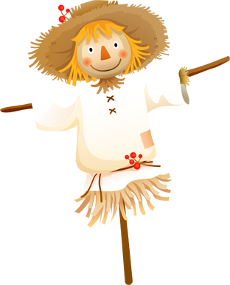
Отгадайте загадки и запишите из отгадок только тот слог, в котором слышится звук занятия.
Шевелились у цветка На малину налетели,
Все четыре лепестка. Поклевать ее хотели
Я сорвать его хотел, А увидели урода -
А он взял и улетел. И скорее с огорода.
(Ба, бо ) (Пу)

Slide 23
Посадили зернышко, Бабушка для деток Вырастили солнышко. Испекла салфеток, А салфетки из муки Получаются тонки. Знают внуки-шалуны, Что салфетки те
(По) (Бли)

Slide 24
Поднимите символы, если услышите соответствующие им звуки.
Слоги: БА, БО, ПО, ПЫ, ПИ, ПЕ, БЕ, ПЯ, БЫ, БИ...
Слова: БАК, БОК, ПЕНА, СПАЛ, ПАСТЬ, ЯБЛОКО БИНТ, БЕРЕГ.

Slide 25
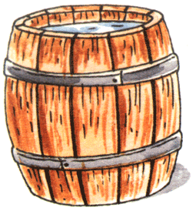
Отгадайте ребусы и запишите отгаданные слова,
укажите наличие звуков занятия.
БА
П
Б

Slide 26
Вставьте пропущенные буквы Б или П.
…УДКА …О…ЕЛКА
ХЛО…ОК ТА…ОЧКИ
ЗУ…Ы …РОБКА
ЗА…ОР …О…ЛАВОК

Slide 27
Вставьте слоги ПА - БА, БУ - ПУ, БИ - ПИ в слова.
БА-ПА лам..., шля..., жа..., тум... , шу…, шай...,
ре..., ...бочка, …роль, о...ра.
БУ-ПУ
...сы, ...ря, ...зырь, ...пок, ...тон, ар...зы, по...гай, ре...сы.
БИ-ПИ
...лот , …лёт, …ла, ...лить, ...дон, ка...нет , ка...на, на...сать, ...нокль, ...тон.
Припомните и назовите из последнего задания слова с глухим твердым согласным, затем с твердым звонкими согласным.

Slide 28
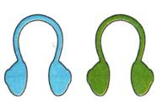
П ПЬ
Б БЬ

Slide 29
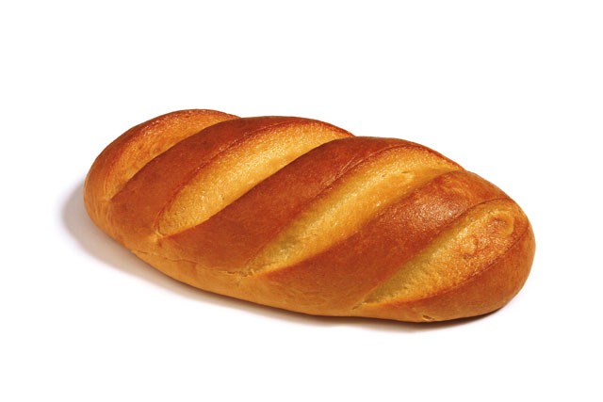
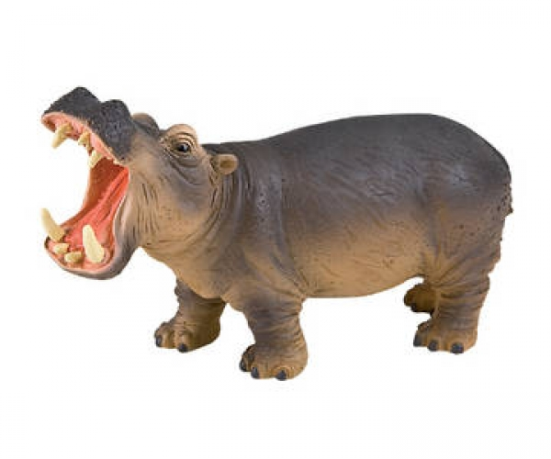
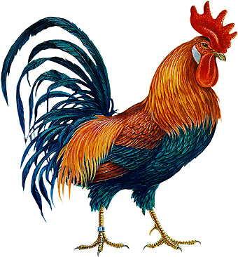
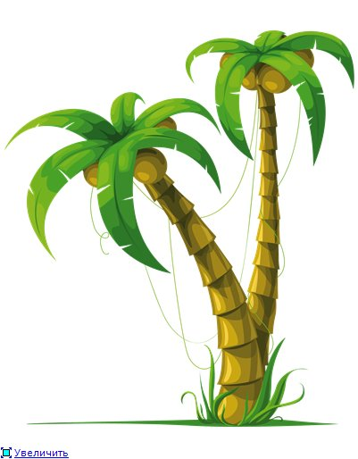

Slide 30
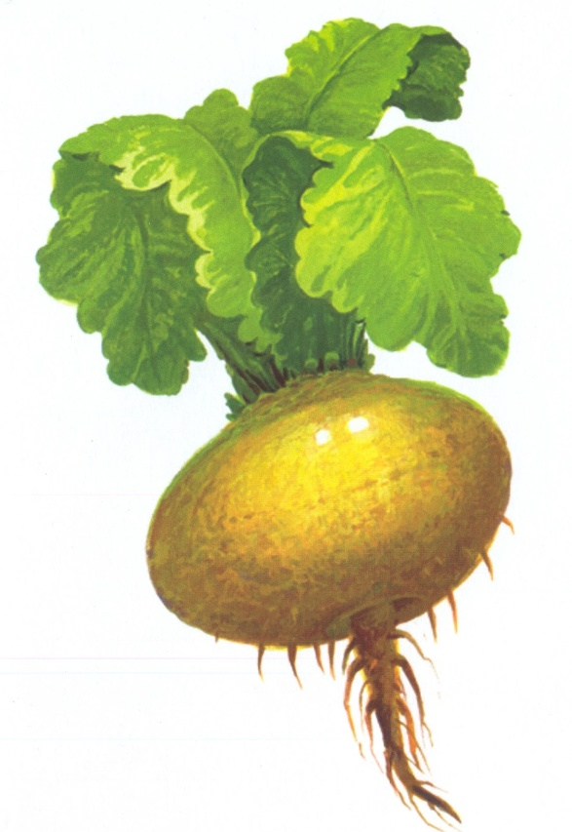
Послушайте и отгадайте загадки. Запишите отгадки и укажите в словах звуки занятия.
Показался желтый бок,
Только я не Колобок,
Не из мягкого я теста.
Покати - не тронусь с места.
Приросла к земле я крепко.
Назови меня. Я ...
Сам пустой, голос густой
Дробь отбивает, шагать помогает.

Slide 31
Работа на карточках. Подберите к словам-предметам, изображенным на картинках, слова признаки. Запишите словосочетания.
Прочитайте слова на карточках и составьте с ними предложения.
Паша, лепить, заяц. Боря, есть, суп, бобовый. Полина, собирать, грибы. Бабушка, внук, пирог, угостить. Я чистить, зубная паста, зубы. Даша, из, букет, цветов, собрать.
Вставьте буквы Б или П.
Прочитайте и запишите текст.
Дружба
…елый ягнёнок остался сиротой. Овцу съел серый раз…ойник – волк. …етя …ожалел ягнёнка и выкормил малыша. Они …одружились. Скоро ягнёнок …одрос. Он стал …астись вместе с отарой овец. Каждый вечер отара …ри…лижалась к юрте. …елый ягнёнок …од…егал …лиже и искал мальчика. …етя …одкармливал лю…бимца молоком.

Slide 32
П ПЬ
Б БЬ

Slide 33
- Отгадайте, какое слово я задумала?
Белка, бегемот, бобр, буйвол - это….
- Что общего в звучании этих слов? (Первый звук б или б`, которые мы обозначаем буквой Б.)
Пирожки, пирожное, пряники, печенье – это …
- Что общего в звучании этих слов? (Первый звук п или п`, которые мы обозначаем буквой П.)
Борзая, бульдог, болонка, боксер – это …
- Что общего в звучании этих слов? (Первый звук б или б`, которые мы обозначаем буквой Б.)

Slide 34
Белка, бегемот, бобр, буйвол - это….
Пирожки, пирожное, пряники, печенье – это …
Борзая, бульдог, болонка, боксер – это …

Slide 35
б) Игра “Слоговая арифметика”.
Детям раздаются карточки с “первым слагаемым”, “вторые слагаемые” лежат на столе у логопеда надписями вниз. Беру карточку, читаю слово, дети смотрят на свои слова. Тот, чье слово в “сумме” с названным дает новое слов, говорит “мое”, получает карточку, составляет слово, читает его.
в) Дифференциация [п] – [п`], [б] – [б`] в словах.
Поднимите букву, если услышите соответствующий “дежурный” звук. (Начинаем со знакомых слов, затем включаем незнакомые или редко употребляемые слова.)
Башня, колобок, пулемет, кабина, компьютер, палка, клубок.
А теперь работаем с нагрузкой. Вы по-прежнему показываете буквы, но при этом топаете ногами.
Коробок, бетономешалка, каблучок, комплимент, нелепица, велосипед, робототехника, забивать, забастовка, работодатель.
Теперь я не называю слова, вы смотрите на картинки и показываете соответствующие буквы. (Слайды 2-11)

Slide 36
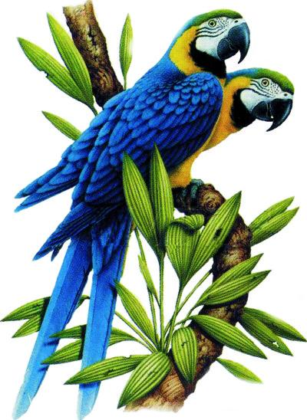

Slide 38
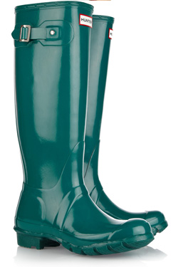

Slide 39
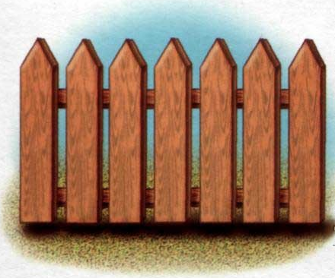

Slide 40
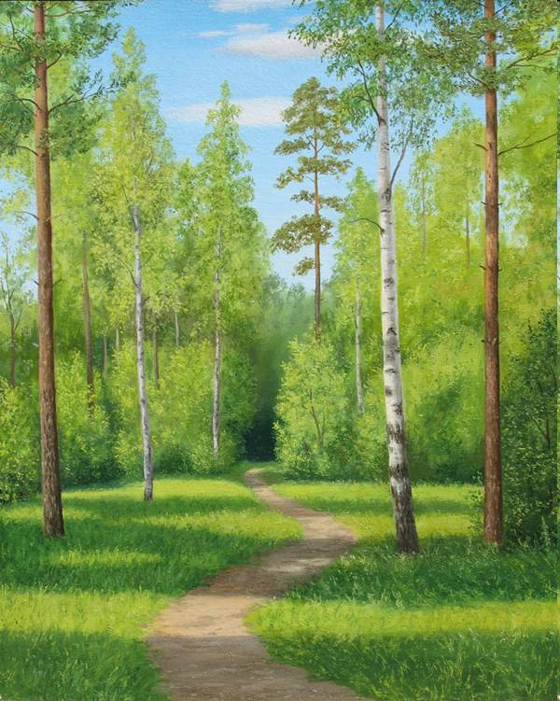

Slide 41
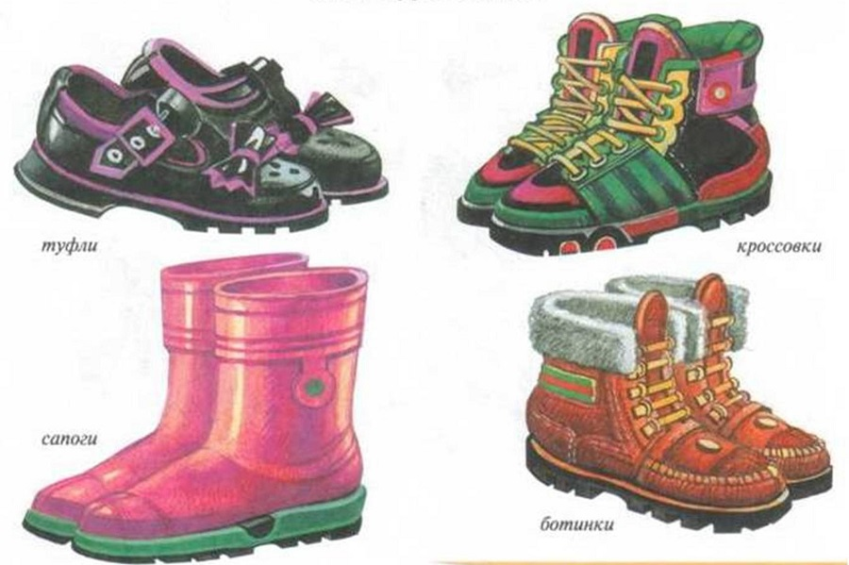

Slide 42
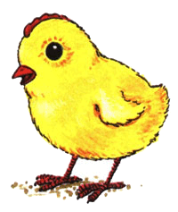

Slide 43
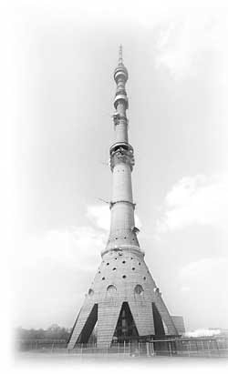

Slide 44
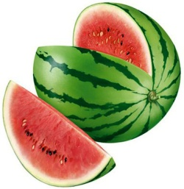

Slide 45
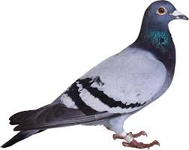

Slide 47
Составьте слова из букв, объясните, чем похожи и чем различаются
льпы
льбы
шабня
пшаня
пыль
быль
башня
пашня

Slide 48
б
Учись до…рому, так худое на ум не …ойдёт.
п
Говори с другими …оменьше, а с со..ой ..о..ольше.
п
б
п
б
Notes:
б

Slide 49
Зашифруй слова буквами Б и П. (Закрепление навыка образования притяжательных прилагательных.)
Мед пчелы. Чей мед? Пчелиный (п).
Нора барсука. Чья нора? Барсучья (б).
Хвост павлина. Чей хвост? Павлиний (п).
Гроздья рябины. Какие гроздья? Рябиновые (б).
Шпоры петуха. Чьи шпоры? Петушиные (п).
Лист капусты. Какой лист? Капустный (п).

Slide 50
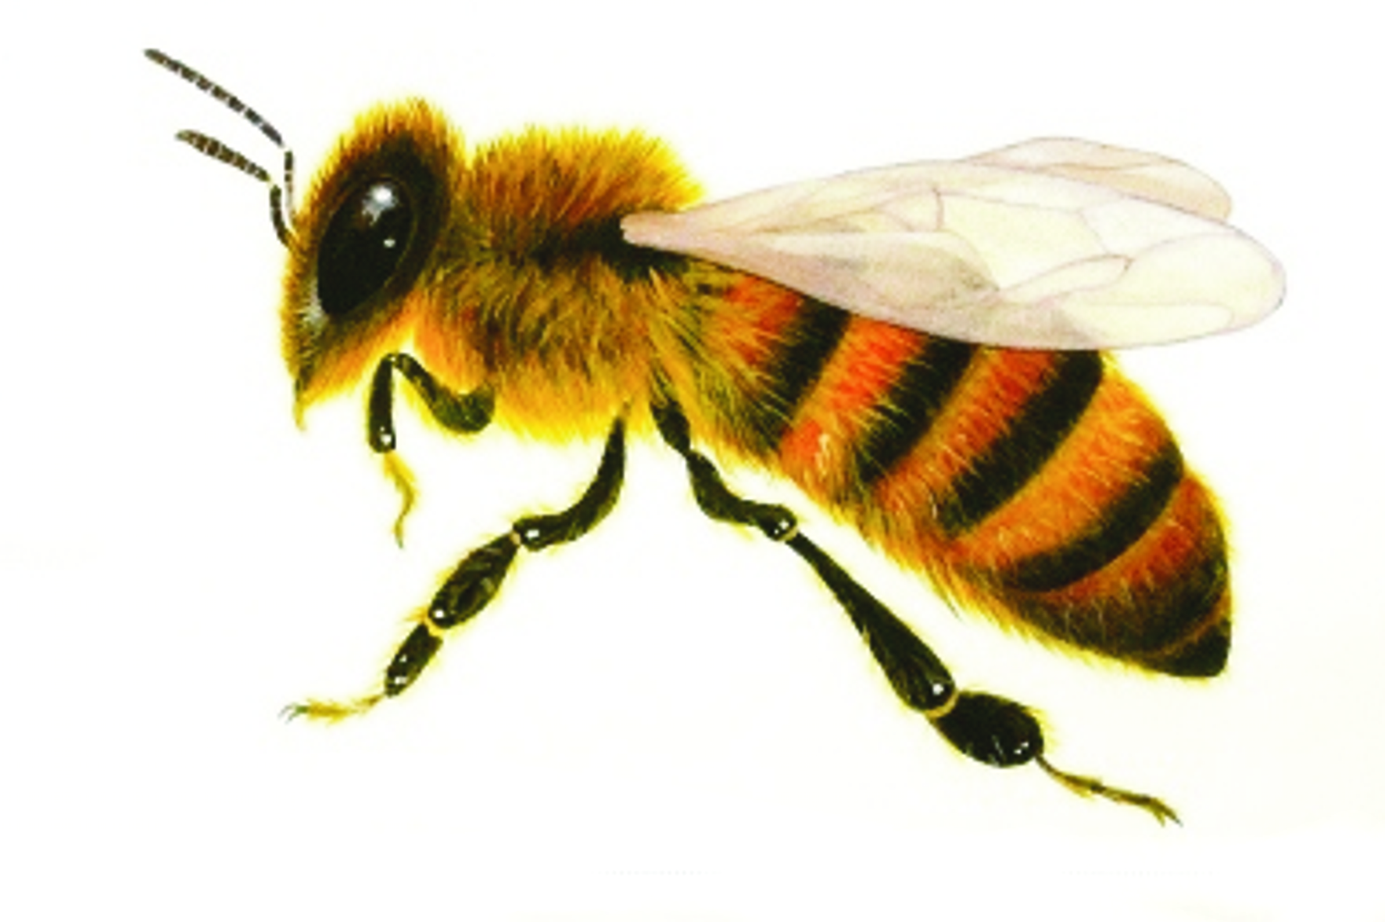
Мед пчелы. Чей мед?

Slide 51
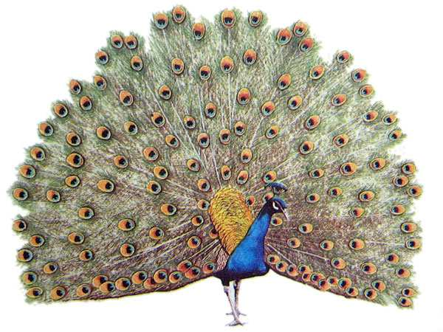
Хвост павлина. Чей хвост?

Slide 52
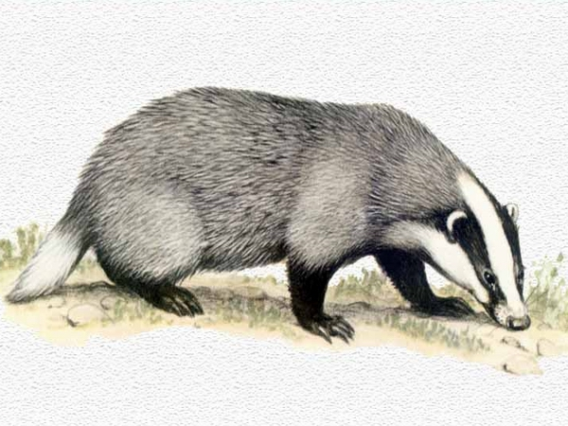
Нора барсука. Чья нора?

Slide 53
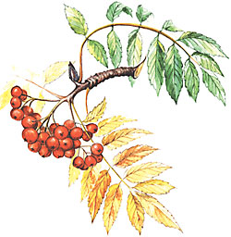
Гроздья рябины. Какие гроздья?

Slide 54
Шпоры петуха. Чьи шпоры?

Slide 55
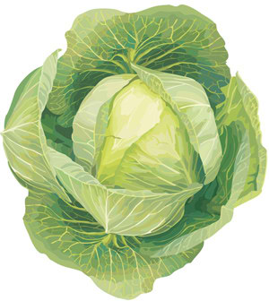
Лист капусты. Какой лист?

